Slide 1
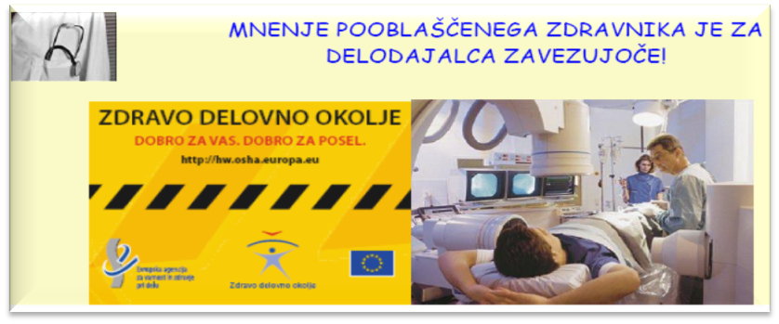
ZDRAVSTVENO VARSTVO DELAVCEV
Notes:
1

Slide 2
Prvotno prepričanje je bilo, da je zdravje odsotnost bolezni.
Danes opredeljujemo zdravje kot stanje popolnega telesnega, duševnega in socialnega blagostanja, ki se kaže v zmožnosti neprekinjenega prilagajanja okolju.
Skrb za zdravje ni več interes posameznika,ampak vse bolj postaja tudi skrb družbe; ni več zasebna, ampak tudi in vse bolj družbena dobrina.
Notes:
2

Slide 3
Preventivo delimo na:
primarno
sekundarno
terciarno raven
odvisno, kdaj poskušamo vplivati na potek bolezni:
pred pojavom bolezni
ali jo poskušamo čim prej odkriti oz.
bolnika čim prej usposobiti za normalno življenje.

Slide 4
Osnovni dejavniki za zdravje posameznika
Notes:
4

Slide 5
  ZDRAVSTVENI UKREPI VARSTVA PRI DELU
Preventivni zdravstveni pregledi delavcev se opravljajo zaradi:
varovanja življenja
zdravja in delovne zmožnosti delavca
preprečevanja nezgod in poškodb pri delu
poklicnih bolezni
bolezni v zvezi z delom
preprečevanja invalidnosti
Notes:
5

Slide 6
Z zdravstvenimi pregledi se ugotavlja:
delavčevo zdravje
zmožnost za opravljanje dela v delovnem okolju.
Podlaga za določitev:
vrste,
obsega,
vsebine in rokov preventivnega zdravstvenega pregleda je ocena tveganja s posebnim poudarkom na zdravstvenih zahtevah, ki jih določi delodajalec na podlagi strokovne ocene pooblaščenega zdravnika.

Slide 7
rezultatov meritev ,
obremenjenosti in škodljivosti v delovnem okolju.
Pred začetkom preventivnega zdravstvenega pregleda pooblaščeni zdravnik lahko opravi ogled delovnega okolja.

Slide 8

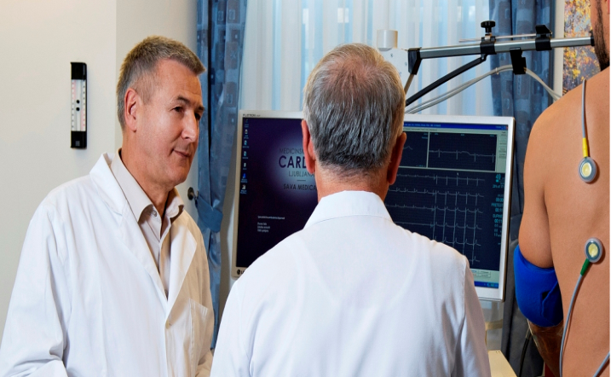
Vrste preventivnih zdravstvenih pregledov: Pravilniku o preventivnih zdravstvenih pregledih delavcev
Notes:
8

Slide 9
Zdravstveno varstvo delavcev
V letu 2016 so inšpektorji pri nadzorih na področju zagotavljanja zdravstvenega varstva ugotovili 3946 kršitev.
Največji delež kršitev je neizvajanje zdravstvenih pregledov delavcev (predhodnih kot obdobnih), ugotovili so v:
2016: 1493 primerov;
2015: 1230 primerov;
2014: 1064 primerov.
Notes:
9

Slide 10
Sodelovanje z izvajalcem medicine dela in izvajanje zahtevanih nalog v:
2016 delodajalci niso imeli ustrezno urejeno v 837 primerih,
2015: 765,
2014: 580.
Neustrezno zagotavljanje prve pomoči v:
2016 v 428 primerih,
2015: 290 primerov,
2014: 302 primera.
Hrambe dokumentacije, ki se nanaša na zdravstvene preglede delavcev, ugotovljenih 156 kršitev (2015: 130 kršitev).
Notes:
10

Slide 11

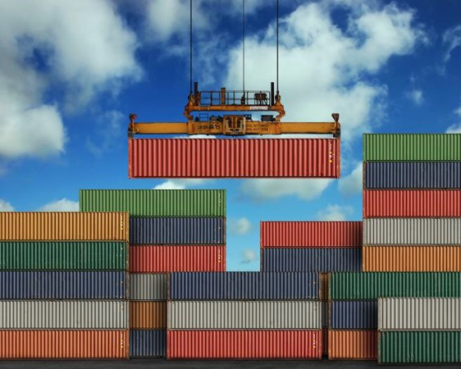
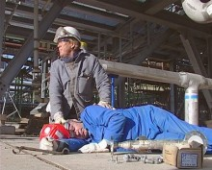
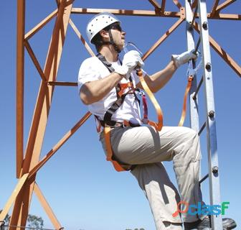
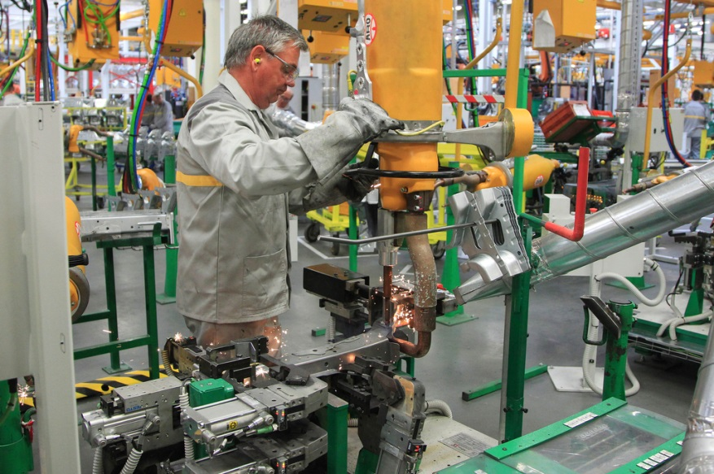
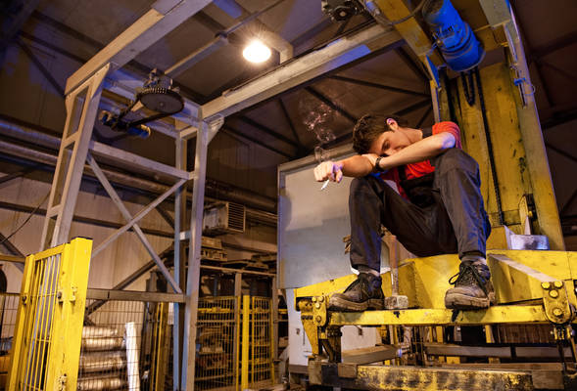
    POŠKODBE PRI DELU
Poročilo o delu inšpektorata RS za delo za leto 2016
Notes:
11

Slide 12
    POŠKODBE PRI DELU
(V)GRADIMO VARNO(ST)
Po podatkih Inšpektorata Republike Slovenije za delo je v letu 2016 prijavljenih:
9.186 vseh nezgod pri delu od tega pa
15 s smrtnim izidom (delavci moškega spola).
Razmerje nezgod pri delu med aktivno moško in žensko populacijo je 2,4:1 (2013).
Med najpogostejšimi vzroki pa so bili:
padec z višine
prevrnitev bremena na delavca
udar električnega toka
Notes:
12

Slide 13
Vsako leto v državah članicah EU
zabeležijo okoli 5 milijonov nezgod pri delu smrtno pa se ponesreči okoli 8.000 delavcev.
Spodbudno je, da v zadnjih letih med nezgodami, ki so imele za posledico smrtno poškodbo upada število delavcev v najmlajši
starostni skupini 15-19 let.
V v zadnjih letih se je vsako leto smrtno poškodovala ena delavka.
Več kot 50 % nezgod, ki so se zgodile ob vikendih se je zgodilo v dejavnosti gradbeništvo.
Notes:
13

Slide 14
Najpogosteje je bil vzrok smrtne nezgode:
5 prometna nesreča,
3 nasilje na delovnem mestu s strani tretje osebe,
2 prevrnitev sredstva za delo na delavca,
2 napor, ko je delavec neposredno pri opravljanju fizičnega dela doživel, srčni zastoj,
1 izgube življenja, ker ga je stisnilo govedo, zaradi padca z višine (22 m)
1 zaradi gibajočih delov
delovne opreme.
Število smrtnih nezgod, Slovenija, 1998-2016
Število prijavljenih smrtnih nezgod pri delu, 1998–2016
Notes:
14

Slide 15
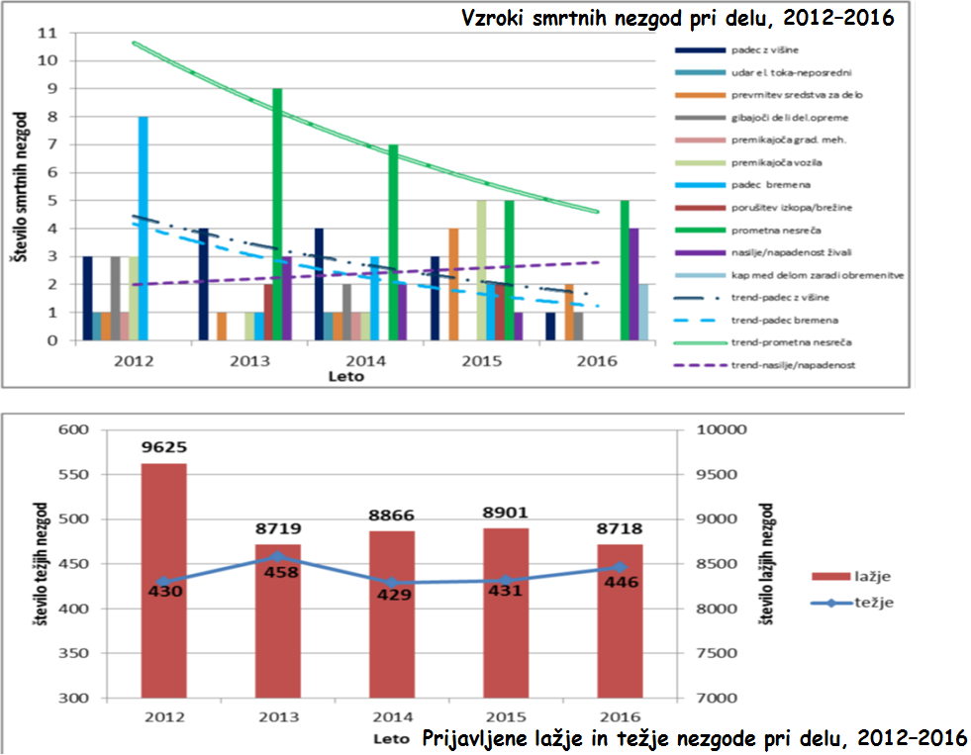
Notes:
15

Slide 16
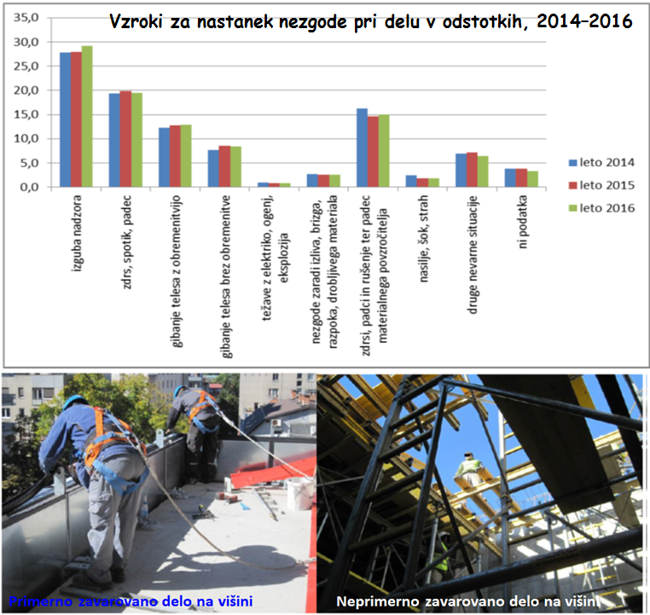
Notes:
16

Slide 17
Kostno-mišična obolenja so ena najpogostejših oblik poklicnih bolezni.
V Evropi prizadenejo več milijonov delavcev, delodajalce pa stanejo več milijard evrov.
Z odpravljanjem kostno-mišičnih obolenj se izboljša življenje delavcev, smiselno pa je tudi s poslovnega vidika.
Notes:
17

Slide 18
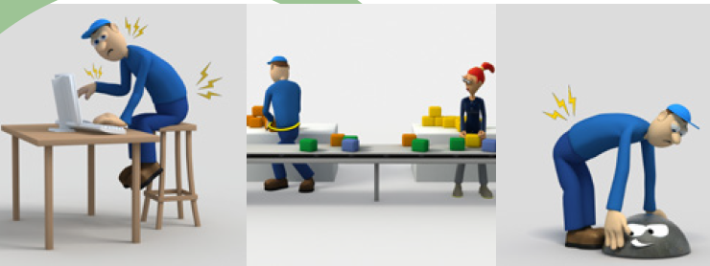
Notes:
18

Slide 19
V poročilih EU so kostno-mišična obolenja najbolj splošno navedeni zdravstveni problem evropskih delavcev:
30 % se pritožuje nad bolečinami v hrbtenici;
17 % nad bolečinami v mišicah rok in nog;
45 % navaja delo v bolečem ali utrujajočem položaju;
Več kot 30 % jih trdi, da trpijo zaradi bolečin v hrbtenici, kar znaša skupaj 44 milijonov evropskih delavcev.

Slide 20
7 % delavcev v EU pravi, da njihovo delo vsebuje kratke in ponavljajoče naloge;
57 % jih pravi da uporabljajo ponavljajoče gibe rok in dlani;
56 % ima točno določene časovne roke;
54 % mora delati zelo hitro;
42 % nimajo možnosti pri izbiri odmora;
31 % nima izbire hitrosti dela

Slide 21
Zmanjševanje ekonomskih stroškov
Ocene držav članic glede stroškov zaradi z delom povezanih bolezni gibljejo od 2.6 do 3.8% bruto nacionalnega proizvoda (BNP).
Po vsej verjetnosti 40-50% - teh stroškov je pripisanih KMB. Razpoložljiva ocena stroškov za KMB je med 0.5% in 2% BNP.
V Evropi je vsako leto zaradi bolezni, povezani z delom, izgubljenih več kot 600 milijonov delovnih dni.
Stroški za evropsko gospodarstvo vključujejo:
izgube v proizvodnji;
bolezni delavcev, odškodnine in stroške zavarovanja;
izgubo izurjenih delavcev in stroške pridobivanja ter uvajanja novih delavcev;
vpliv slabega počutja in bolezni na kakovost delavčevega dela.

Slide 22
VARNO NA GRADBIŠČU
Film prikazuje nekaj pogostih nevarnosti in tveganj na gradbišču.
Delavec se znajde v številnih nevarnih položajih, vendar se mu uspe iz preizkušnje izvleči živ in zdrav.
Cilja sta dvigniti ozaveščenost o najpogostejših tveganjih na gradbišču in dati priložnost za razmislek o preventivnih ukrepih, prilagojenih razmeram.
V sedmih kratkih zgodbah so prikazane različne nevarne situacije.
Zavarovanje proti padcem, padci z višine, tek čez ovire, bolečine v hrbtu, organiziranje transportnih poti, higiena in varnost na gradbišču.
Notes:
22

Slide 23

ERGONOMIJA IN NJENA UPORABA
Kaj je Ergonomija?

Slide 24
Beseda ergonomija izhaja iz grških besed
ERGON, ki pomeni DELO in
NOMOS, ki pomeni načelo ali ZAKON.
Pomen ergonomije je prvi opredelil poljski učenjak, filozof in naturalist (1857), ki je prvi definiral in uporabljal besedo "Ergonomija". Opisal jo je kot: "Znanost o delu".

Slide 25
Ergonomija se uporablja za določanje načinov, kako delovno mesto prilagoditi delavcu, da se preprečijo zdravstvene težave.
Uporaba ergonomije na delovnem mestu ima veliko prednosti
za delavca zdrave in varne delovne razmere
za delodajalca večja produktivnost

Slide 26
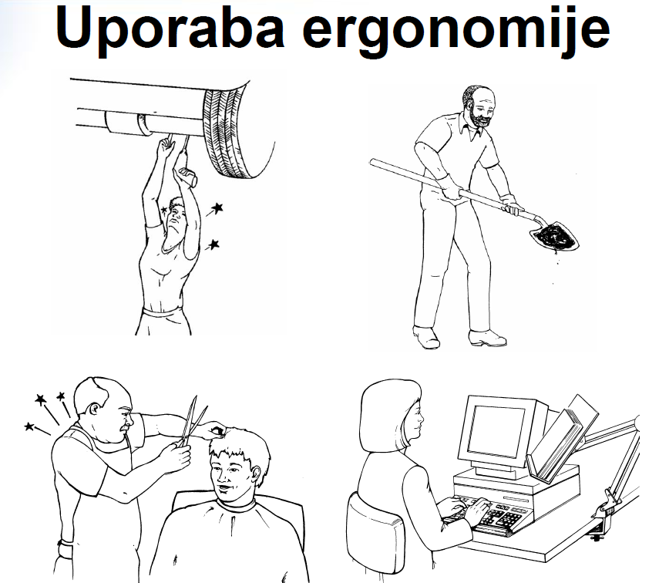

Slide 27
Ergonomično oblikovanje je veda o sestavi
orodij
strojev
sistemov
nalog
dela in okolja za varno udobno in efektivno človeško uporabo

Slide 28
Z ergonomsko ureditvijo delovnega mesta skušamo delo čim bolj prilagoditi
človekovim fizičnim in psihičnim lastnostim
zmanjšati in preprečiti morebitne škodljive učinke na zdravje.

Slide 29
Pod pojmom ergonomija razumemo
proučevanje delovnih obremenitev
iskanje razbremenitev

Slide 30
Dobro poznavanje vseh lastnosti kot tudi dobra organizacija dela omogočata
Postavljanje človeka na pravo delovno mesto
pravilno izrabo njegove razpoložljive energetske moči
psihične kapacitete

Slide 31
VRSTE ERGONOMIJE
Spoznavna
ergonomsko fiziologijo
ergonomsko antropometrijo
ergonomsko psihologijo
ekologijo delovnega mesta....
S preiskovalnimi metodami teh strok spoznavamo ergonomski problem.

Slide 32
Izvajalska ergonomija
Z tehničnimi in organizacijskimi metodami se identificirani ergonomski problemi rešujejo v sodelovanju strokovnjakov:
tehnične znanosti,
strojniki,
arhitekti,
oblikovalci,
organizatorji dela idr.).

Slide 33
ERGONOMIJA IN NJENA UPORABA
Ergonomija povezuje več znanstvenih področij in jih usmerja v enoten cilj:
-uspešno in
-humano delo.

Slide 34
Pravilno urejeno in organizirano delovno mesto je odločilnega pomena za zdravo in prijetno delo.
Delovno mesto mora biti
dovolj prostorno
zračno
svetlo in udobno
razsvetljava mora dati kontrast med monitorjem in okolico
razsvetljava mora dati dovolj svetlobe in ne sme negativno vplivati na vid uporabnika

Slide 35
hrup ne sme moti zbranosti in jezikovnega sporazumevanja,
uporabniki računalnikov morajo redno vključevati odmore,
uporabljati čim več "zelenih" računalnikov
s površine zaslona stalno brisati delčke prahu in saj.

Slide 36
Tudi povsem optimalno delovno mesto pred računalnikom ni
zdravo, če smo ure in ure za
računalnikom.
Telesu in koncentraciji bomo koristili, če vsaj vsako uro vstanemo in se nekaj minut gibljemo.

Slide 37
  ANALIZA DELOVNEGA MESTA
Analiza delovnega mesta predstavlja sistem metod in informacij za različne namene.
inženirja pri študiju dela zanima racionalni izkoristek operativnih funkcij,delavca in delovnih naprav,
organizator dela preučuje povezave v tehnološke, dohodkovne in družbene sisteme,

Slide 38
pedagog oz. andragog zbirata za delo potrebna znanja, da iz spoznavnih potreb oblikujeta učne programe,
sociolog raziskuje odnose v skupinah,
zdravnik in psiholog ocenjujeta ali merita delovno obremenjenost,pri tem so bistveni podatki, ki jih prispeva ekolog,
človeško delo je v ergonomskem smislu vsota energije,

Slide 39
odvisno od dela, ki ga opravlja, nastopa človek v proizvodnem sistemu kot izvor ali končni posrednik energije ali inform. ali obojega hkrati,
delovno storilnost človeka merimo s količino dela, ki ga opravi v časovni enoti,
da človek lahko dela s kakršnim koli delovnim učinkom, je njegova pripravljenost za delo,

Slide 40
pripravljenost lahko izrazimo v resnično opravljenem delu oz. doseženem učinku,če dobi delavec zahtevek za delo oz. delovno nalogo,
pripravljenost človeka za delo, določajo njegove sposobnosti, če te uskladimo z zahtevami dela, ugotovimo usposobljenost človeka za obravnavano delo,
sposobnost za delo sprožijo notranje spodbude v človeku, usmerjene na delovno nalogo in imajo različne vzroke, tj. motivacija ali delavnost.

Slide 41
dobro oblikovano delovno mesto je pomembno za preprečevanje bolezni, kot tudi za zagotavljanje večje produktivnosti,
delovno mesto mora biti načrtovano z vidika delavca in delovnih nalog, tako da se delo opravlja udobno, enostavno in učinkovito,

Slide 42
če je delovno mesto pravilno zasnovano, delavec ohrani pravilno in udobno telesno držo,
pri izbiri in prilagajanju delovnega mesta upoštevamo podatke o velikosti telesa oz. višini delavca.

Slide 43
OBLIKOVANJE DELOVNIH MEST
Psihološko oblikovanje delovnih mest
zagotavlja delavcu prijetno okolje
tudi majhne spremembe v delovnem okolju lahko močno vplivajo na počutje delavca
blažijo padec koncentracije in motivacije
sproščajo napetosti zaradi monotonosti dela.
Ekološko oblikovanje delovnih mest
ekološki dejavniki vplivajo na storilnost in počutje zaposlenih.

Slide 44
Fiziološko oblikovanje delovnih mest
prilagajanje metod dela človeškemu telesu,
omogočajo najugodnejše zajemanje vidnih in slušnih informacij......
Organizacijsko oblikovanje delovnih mest
prilagajanje delovnega časa biološkemu dnevnemu nihanju učinka z organizacijo režima in usposabljanja za delo.
Oblikovanje delovnih mest v skladu z zahtevami varnosti in zdravja pri delu
upoštevamo vse ukrepe za preprečevanje poškodb in nesreč pri delu in s tem preprečujemo obremenitve in obremenjenosti zaradi dejavnikov okolja.
opredelitev posameznih nalog ter ureditev ljudi in delovnih priprav.

Slide 45
Pri delu se pojavljajo obremenitve zaradi dejavnikov okolja
toplotni dejavniki
razsvetljava
hrup
fizične obremenitve
sevanje
Ekološko oblikovanje delovna mesta zmanjša, obremenitve iz okolja.

Slide 46
Fiziološko oblikovanje delovnih mest:
obsega prilagajanje metod dela človeškemu telesu,
oblikovanje delovnih mest, ki omogočajo najugodnejše zajemanje vidnih in slušnih informacij kakor tudi informacij, ki jih človek dobi s tipom.
Organizacijsko oblikovanje delovnih mest
Namen tovrstnega oblikovanja delovnih mest je prilagajanje delovnega časa biološkemu dnevnemu nihanju učinka z organizacijo režima in usposabljanja za delo.
Oblikovanje delovnih mest v skladu z zahtevami varnosti in zdravja pri delu
Zahteve po varstvu pri delu upoštevajo vse ukrepe za preprečevanje poškodb in nesreč pri delu ter s tem blažijo in preprečujejo obremenitve in obremenjenosti zaradi dejavnikov okolja.
Sem spada opredelitev posameznih nalog ter ureditev ljudi in delovnih priprav.

Slide 47
DELOVNI POLOŽAJI
Stoječi delovni položaj
Če ima delavec delovne in sedežne površine glede na svojo telesno višino neprimerno nameščene, pride do stalnih statičnih obremenitev:
večinoma hrbtenice
sklepov
nekaterih skupin mišic

Slide 48
Če je le mogoče, se moramo izogibati dolgotrajnemu opravljanju dela stoje.
Dolgo stoječe delo lahko povzroči:
bolečine v hrbtu
otekanje nog
težave s cirkulacijo krvi
boleče noge
utrujene mišice

Slide 49
Če se stoječem delu ni mogoče izogniti, moramo upoštevati temeljne smernice za ergonomsko ureditev stoječega dela slika.
Pri opravljanju dela v stoječem položaju je potrebno zagotoviti, da se delavec lahko usede v rednih časovnih presledkih.
Delovna površina mora biti nastavljiva za delavce različnih višin in za različne naloge delovnega mesta.
Če ni nastavljiva, je potrebno zagotoviti podstavek za višjo delovno površino, namenjeno višjim delavcem.

Slide 50
Upoštevanje temeljnih ergonomskih načel pri stoječem delu

Slide 51
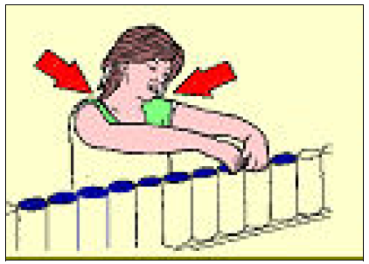
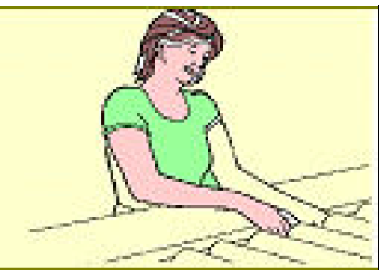
Delovni stol Uporaba podloge za zapestje ali komolce

Slide 52
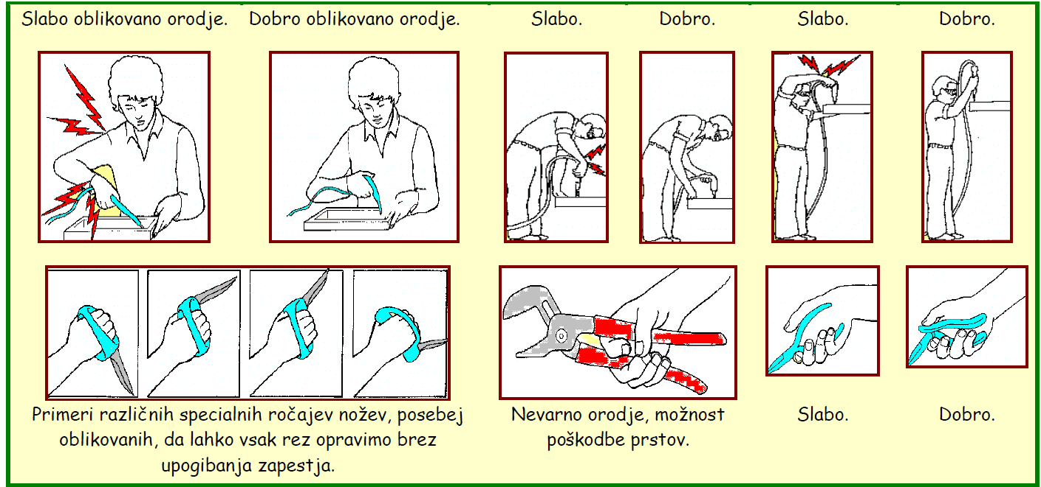
Ročno orodje
Slabo izdelano ročno orodje ali orodja, lahko povzročijo negativne učinke na zdravje in zmanjšajo produktivnost.
Potrebno ga je oblikovati tako, da se prilagaja posamezniku in nalogam.
Dobro oblikovana orodja prispevajo k dobremu položaju telesa in gibanju in tako povečujejo produktivnost.

Slide 53
Dobra drža pri delu je temeljni pogoj za preprečevanje kostno-mišičnih obolenj, povezanih z delom:
okvare mišice,
sklepi,
kite,
vezi,
živci ali lokalizirani krvožilni sistemi, ki jih povzročajo ali slabšajo predvsem opravljanje dela in učinki neposrednega okolja, v katerem se delo opravlja.
Dobra drža je drža, ki jo omogoča nevtralna telesna drža.
Dobra drža je drža, ki jo omogoča nevtralna telesna drža.
Če je telo pri delu v nevtralnem položaju, se zmanjšata napetost in obremenitev mišic, kit in okostja, s tempa se zmanjša tudi nevarnost kostno-mišičnih obolenj pri delavcih.
Pravilna drža pri delu

Slide 54
Pri nenaravni drži različni deli telesa niso v svojem naravnem položaju.
Bolje sklep odmaknjen od svojega naravnega položaja, več mišičnega napora jepotrebnega, da se doseže enaka sila, zaradi česar se pojavlja utrujenostmišic.
Položaji, ki niso nevtralni, lahko poleg tega povečajo obremenjenostkit, vezi in živcev.
Taki položaji povečujejo nevarnost poškodb in se jim jetreba izogniti, če je to mogoče.
Nenaravna drža

Slide 55
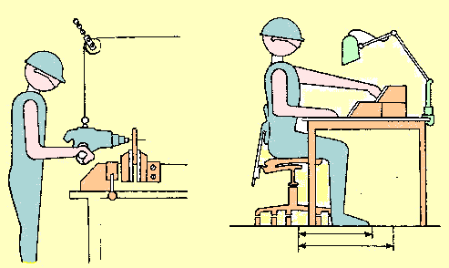
Dobro oblikovano delovno mesto je pomembno za preprečevanje bolezni, povezanih s slabimi delovnimi razmerami, kot tudi za zagotavljanje večje produktivnosti dela.
Vsako delovno mesto mora biti načrtovano z vidika delavca in delovnih nalog, tako da se delo opravlja udobno, enostavno in učinkovito.
Če je delovno mesto pravilno zasnovano, delavec ohrani pravilno in udobno telesno držo.
Splošno pravilo je, da se pri
izbiri in prilagajanju delovnega
mesta upošteva podatke o
velikosti telesa oz. višino.

Slide 56
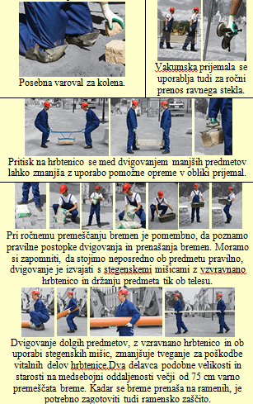

Slide 57
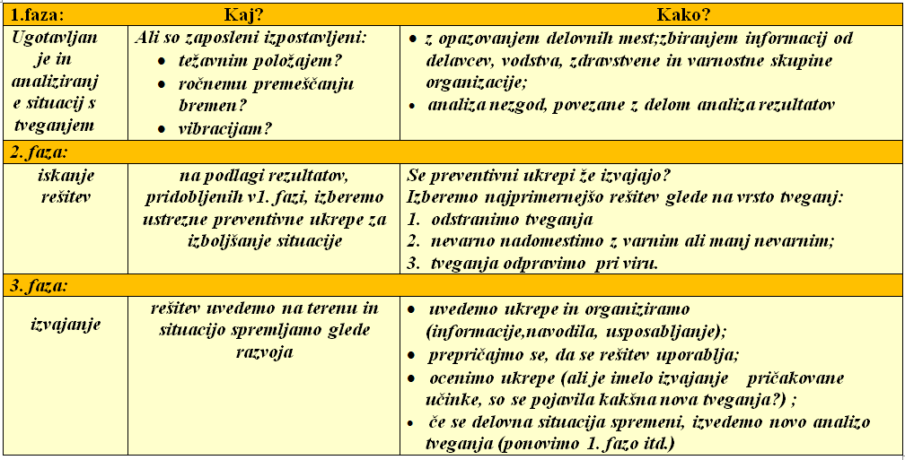
IZVAJANJE PREVENTIVNE POLITIKE
Preventivni ukrepi
Po uvedbi preventivnih ukrepov, potrebno je spremljati njihovo uporabo inučinkovitost.

Slide 58
Poškodbe pri delu – Elektrošoku
Četudi je električna energija dobro znan in pomemben del našega vsakdanjega življenja, lahko povzroči poškodbe ali celo smrt oziroma materialno škodo, če z njo ne ravnamo spoštljivo.
Za znatno zmanjšanje tveganj za poškodbe pri delu z električno energijo ali v njeni bližini, obstajajo preprosti preventivni ukrepi.
Na nevarnosti opozarja majhen lik v obliki žarilne nitke v električno modri barvi. Namen filma je predstaviti določene problematike, da bi se tako vzpodbudila razprava o njih in vzpostavile varnejše delovne prakse.
Notes:
58

Slide 59
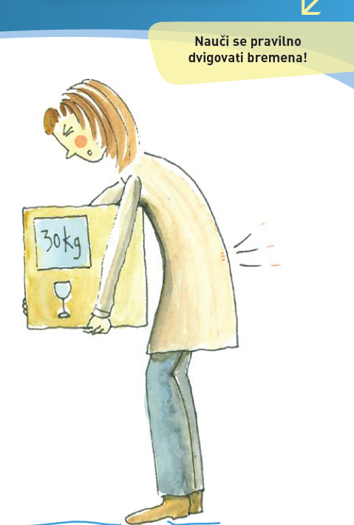
Pri dvigovanju bremen moraš upoštevati določena
pravila:
nikoli ne dvigaj bremena sede;
k bremenu se ne pripogibaj v ledvenem delu (križu),
ampak se mu približaj tako, da počepneš ali na pol
počepneš k njemu;
noge drži rahlo razkoračene, da povečaš stabilnost;
breme dviguj čim bliže telesu – tako je moč, ki jo
potrebuješ, najmanjša;
breme primi zanesljivo, da ne bo nihalo v rokah;
ko držiš breme v rokah, se obračaj tako, da se prestopaš.
Ne obračaj se v križu!
Če je le mogoče, breme raje porini in ga ne dvigaj.
Pomagaj si s priročnimi prevoznimi sredstvi.
Prosi sodelavce za pomoč, saj je lepše delati v skupini.
Notes:
59

Slide 60
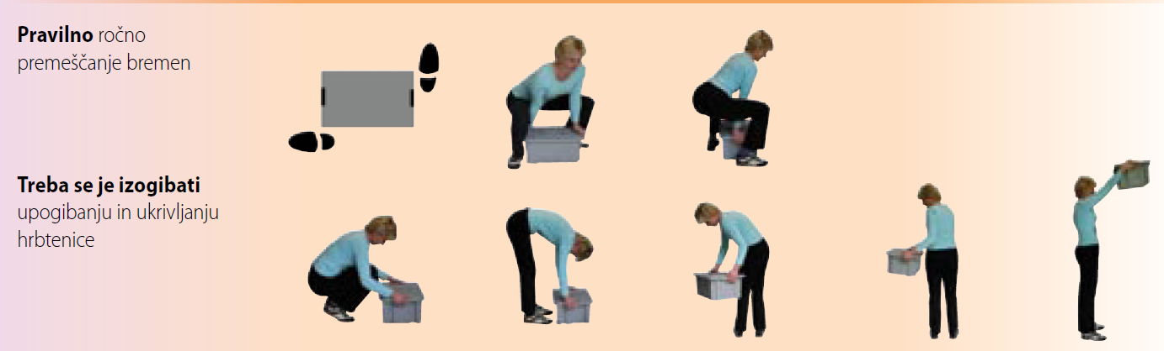
PRAVILA ZA NOŠENJE BREMEN
–pokončna drža pri nošenju,
–simetrična obremenitev telesa,
–podpora bremena s skeletom,
–oprijem bremena k telesu,
–pri nošenju bremena na daljšo razdaljo, stopnicah ali vzpetini breme občasno odloži,
–obremenjenega dela telesa ne nagibaj vstran,
– breme sočasno dvigniti in spustiti,
–nosači naj se razporedijo glede na telesno višino,

Slide 61
Ne dovolite, da je vaš hrbet vaše breme!
V Evropi približno 24 % delavcev trpi zaradi bolečin v hrbtu, 22 % pa se jih pritožuje zaradi drugih mišičnih obolenj.
V novih državah članicah pa so ta obolenja še pogostejša, prvih je 39 %, drugih pa 36 %.
Patološke spremembe v hrbtu so v Evropi vzrok za približno 50 % predčasnih upokojitev.
To je eden glavnih vzrokov za odsotnost z dela v večini držav članic EU.
Po evropski statistiki je 62 % delavcev v EU-27 četrtino ali več časa izpostavljenih ponavljajočim se gibom rok ali lakti, 46 % bolečim ali utrujajočim položajem, 35 odstotkov pa jih prenaša ali premika težka bremena.
Zakaj je potreba obvladovati ročno premeščanje bremen?

Slide 62
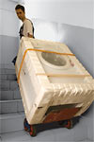
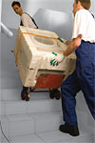
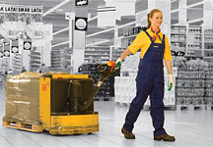
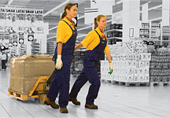
Delavci, ki uporabljajo takšne naprave, niso izpostavljeni poškodbam in okvaram hrbtenice. Premeščanje težkih bremen po stopniščih je pogost vzrok za nezgode pri delu.
Mehanska transportna sredstva omogočajo lažji ročni prenos bremen, eliminirajo ročni prenos bremen, ali celo potrebo po porivanju vozička (električni viličar).
Dobre prakse - trgovina
Izognite se, zmanjšajte, reorganizirajte!

Slide 63
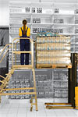
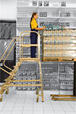
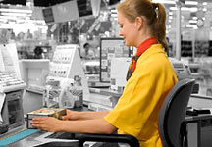
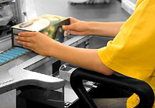
Dvigovanje bremen preko ramenske višine povzroča velike obremenitve rok in vodi k mikro poškodbam.
Zato je v takšnih primerih nujno uporabljati mehanska pomagala.
Uporaba sistema vrtljivih valjčkov za premikanje blaga na blagajniškem pultu eliminira potrebo po dvigovanju bremen.

Slide 64
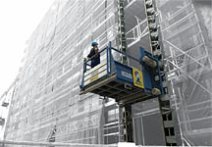
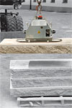
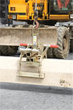
V izogib ročnemu premeščanju večjih predmetov je nujna zagotovitev mehanskih dvižnih naprav. V takšnih primerih pa je zelo pomembna tudi pravilna pritrditev predmetov na napravo.
Dobre prakse – gradbeništvo-Informacije za delavce in delodajalce.
Gradbeništvo- Izognite se, zmanjšajte, reorganizirajte!
Tipičen primer naprave za premeščanje gradbenega materiala med različnimi nivoji je dvigalo, ki je postavljeno ob objekt v gradnji, kot je prikazano na fotografiji.

Slide 65
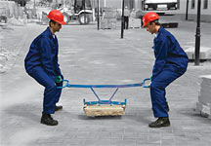
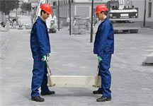
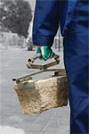
Pritisk na hrbtenico se med dvigovanjem manjših predmetov lahko bistveno zmanjša z uporabo pomožne opreme v obliki prijemal.
Z njimi gre delo hitreje, saj se delavcem ni potrebno pripogibati.

Slide 66
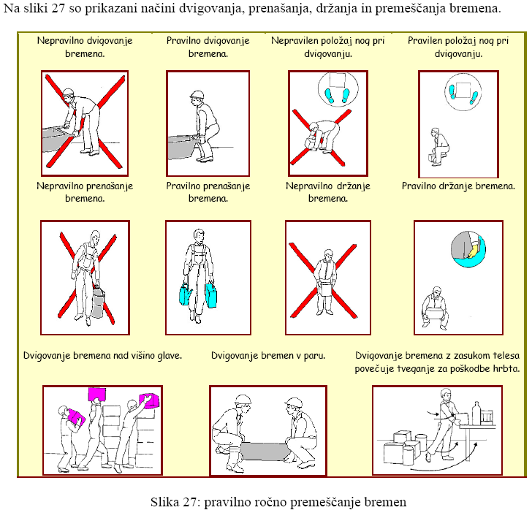

Slide 67
NAPO V NAREDITE SI BREME LAŽJE!
Kostno-mišična obolenja so v Evropi najpogostejša z delom povezana zdravstvena težava, ki prizadene na milijone delavcev.
Kar 90 % ljudi bo nekoč v življenju trpelo zaradi bolečin v hrbtu, obolenj zgornjih okončin in poškodb zaradi ponavljajočih se gibov.
„Naredite si breme lažje“ podpira celostni pristop k reševanju problematike kostno-mišičnih obolenj ter potrebo po upoštevanju „celotne obremenitve telesa“, ki vključuje vse napore in obremenitve, okoljske dejavnike, kot so mraz na delovnem mestu, hitrost opravljanja dela in breme, ki se premešča.
Film vključuje enajst prizorov,
ki Prikazujejo značilne situacije, s
katerimi se srečujemo na
delovnih mestih.

Slide 68
VARNO DELO S SLIKOVNIMI ZASLONI
Pravilnik o varnosti in zdravju s slikovnim zaslonom (Uradni list RS št. 30/2000 in št. 73/2005) se nanaša na “delovno mesto z računalnikom”, ki obsega:
računalnik: slikovni zaslon (način prikazovanja slike ni pomemben; katodna cev, LCD), tipkovnico, miško, tiskalnik, modem, zaslonski filter, zunanje disketne idr. pogone, programsko opremo itd.;
držalo za predloge;
delovni stol;
delovno mizo ali delovno površino;
neposredno okolje, ki vpliva na delovno mesto (osvetljenost, hrup, mikroklima idr.);
delovne naloge delavca.

Slide 69
Delavci ne preživijo več časa pred računalniškim zaslonom samo zaradi opravljanja delovnih nalog z računalnikom (npr. urejanja besedil ali vnašanja podatkov), ampak tudi zaradi komuniciranja po elektronski pošti.
V preteklosti so morali delavci, če so se hoteli pogovoriti z drugimi zaposlenimi, vstati od svoje pisalne mize.
Vse večja uporaba priročnih elektronskih pripomočkov (npr. dlančnikov) in uporaba računalnikov doma dodatno povečujeta obremenitev, povezano z delom z zaslonom.

Slide 70
Številna pisarniška dela se izvajajo z računalniki.
Delavci ne preživijo več časa pred računalniškim zaslonom samo zaradi opravljanja delovnih nalog z računalnikom (npr. urejanja besedil ali vnašanja podatkov), ampak tudi zaradi komuniciranja po elektronski pošti.
V preteklosti so morali delavci, če so se hoteli pogovoriti z drugimi zaposlenimi, vstati od svoje pisalne mize.
Vse večja uporaba priročnih elektronskih pripomočkov (npr. dlančnikov) in uporaba računalnikov doma dodatno povečujeta obremenitev, povezano z delom z zaslonom.

Slide 71
Pisarniški delavci so izpostavljeni številnim zdravstvenim tveganjem.
Težave jim lahko povzročajo:
sedeče delo, daljša statična drža in delo v prisilnem položaju zaradi nepravilne ureditve delovnega mesta;
delo s pogostimi in ponavljajočimi se gibi roke ali zapestja, visoke ravni zbranosti in preobremenitev s podatki;
zahtevno delo, časovni pritisk, nizka stopnja nadzora nad delovnim dnem in nezadostna podpora vodilnih delavcev in sodelavcev;
delo pri neprimernih temperaturah ali na prepihu, neustrezna razsvetljava, hrup, omejen dostop in ovire.

Slide 72
Oprema
Oprema, ki spada pod delovno površino, ne sme predstavljati nevarnosti za poškodbe ali zdravstveno okvaro delavca.
Računalniški zaslon mora biti oddaljen od oči vsaj 500 mm, vendar ne toliko, da bi delavcu povzročal težave pri branju podatkov ali kakšne druge težave.

Slide 73
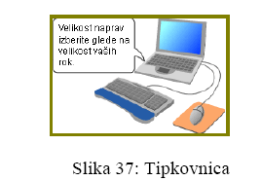
VARNO DELO S SLIKOVNIMI ZASLONI
Pravilnik o varnosti in zdravju s slikovnim zaslonom (Uradni list RS št. 30/2000 in št.73/2005).
Oddaljenost najmanj 50 cm vendar ne toliko, da bi delavcu povzročal težave pri branju podatkov ali kakšne druge težave

Slide 74
Pravilni položaj tipkovnice in miške

Slide 75
Taki drži zapestja lahko ustvarita kontaktni stres za tetive in tulec kite.

Slide 76
Zaslon mora biti lahko gibljiv, tako da lahko delavec njegovo smer in naklon prilagodi v skladu z ergonomskimi zahtevami dela.
Zaslon ne sme biti postavljen prenizko, ker lahko povzroči večje ukrivljenje vratu in zgornjega dela hrbta in posledično neudobje v vratu in ramenih.
Notes:
76

Slide 77
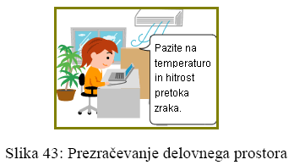
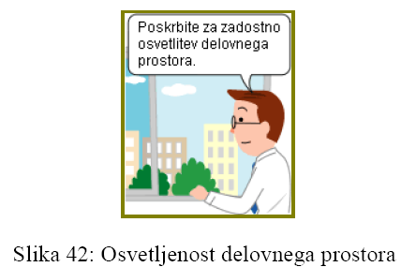
Opora za noge mora biti zagotovljena vsakemu delavcu, ki to želi.
Naravna in/ali umetna osvetljenost prostora mora biti, če je le mogoče, 400 lx ± 100 lx.
Notes:
77

Slide 78
Socialna interakcija na delu
Socialna izolacija (odtujitev) je lahko posledica dolgotrajnega nepretrganega dela z računalnikom.
To zmanjšuje možnost za izmenjavo mnenj in sproščen pogovor s sodelavci.
Vedno teže je dobiti (tudi) strokovno pomoč od sodelavcev,če socialne povezave niso uzpostavljene,če je človek človeku tujec.
Notes:
78

Slide 79
Kdaj pa kdaj moramo zapustiti delovno mesto in narediti nekaj raztegovalnih vaj ali narediti kakšno nalogo, ki nas bo oddaljila od računalnika npr.
damo papir v tiskalnik,
vzamemo natisnjen papir iz tiskalnika,
pojdemo po kozarec vode itd.
Notes:
79

Slide 80
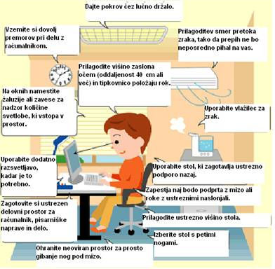
Vzemite si nekaj časa in si oglejte svoje delovno mesto. Če želite ustvariti udobno delovno mesto, poskusite s predlogi, kot jih prikazuje slika.

Slide 81
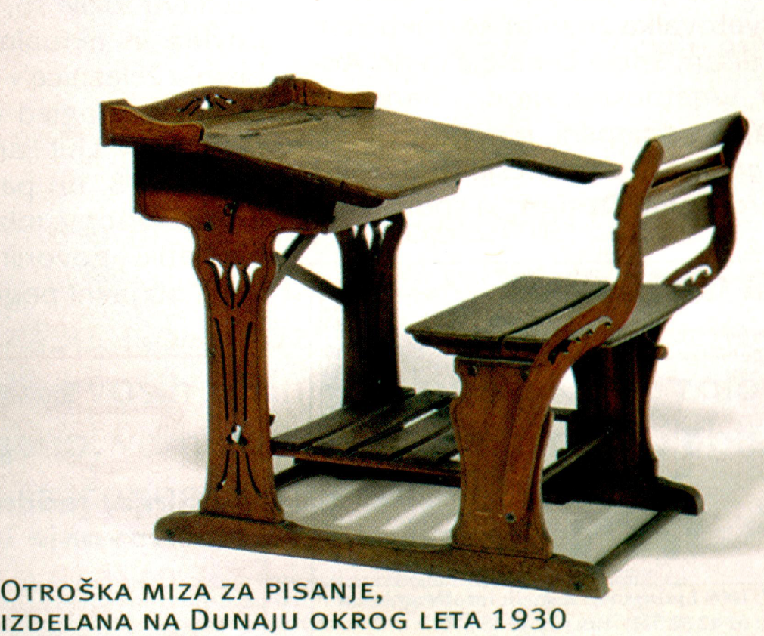

Slide 82
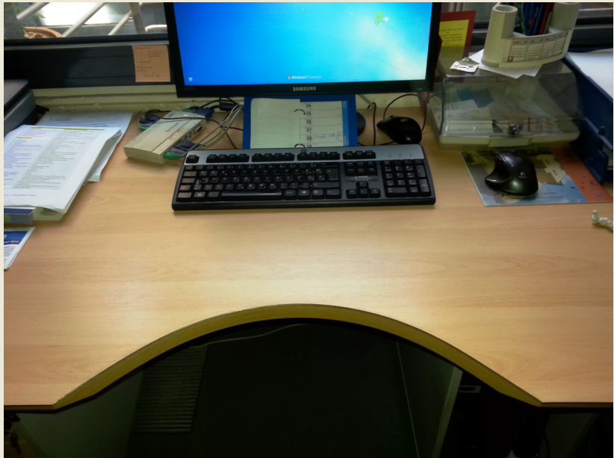

Slide 83
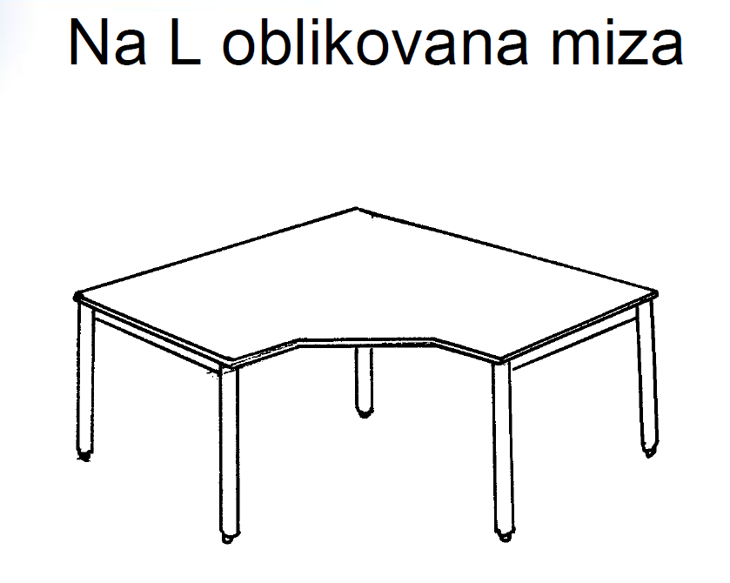

Slide 84
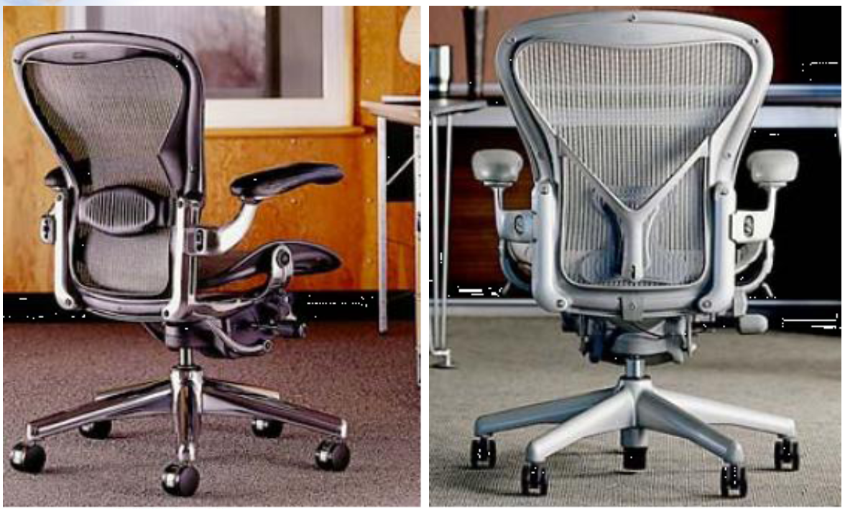

Slide 85
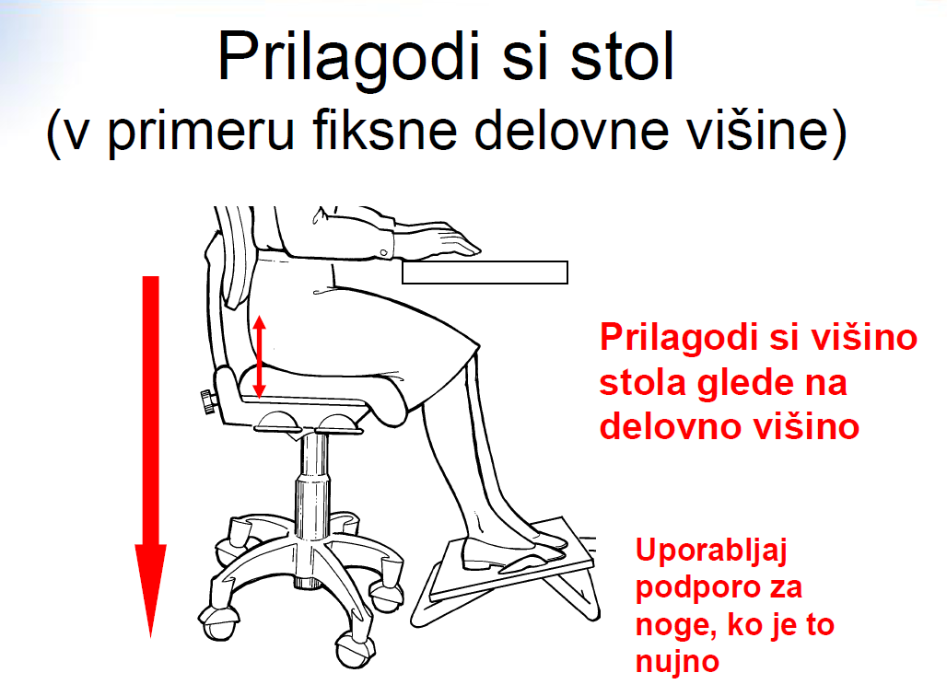

Slide 86
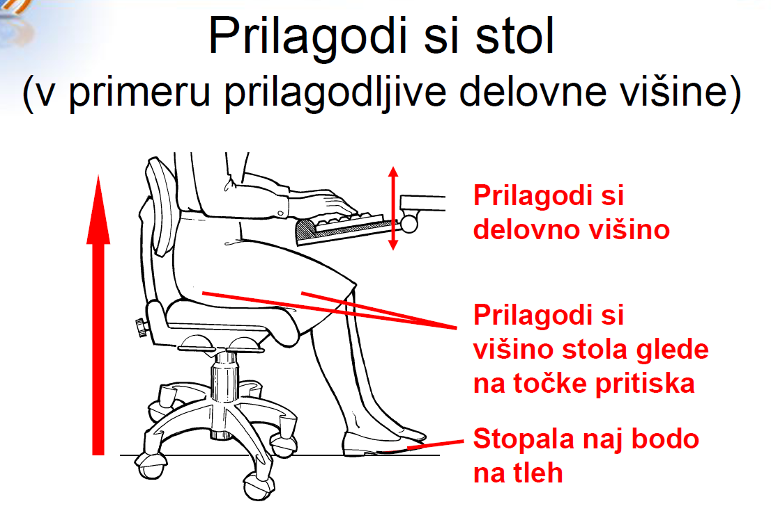

Slide 87
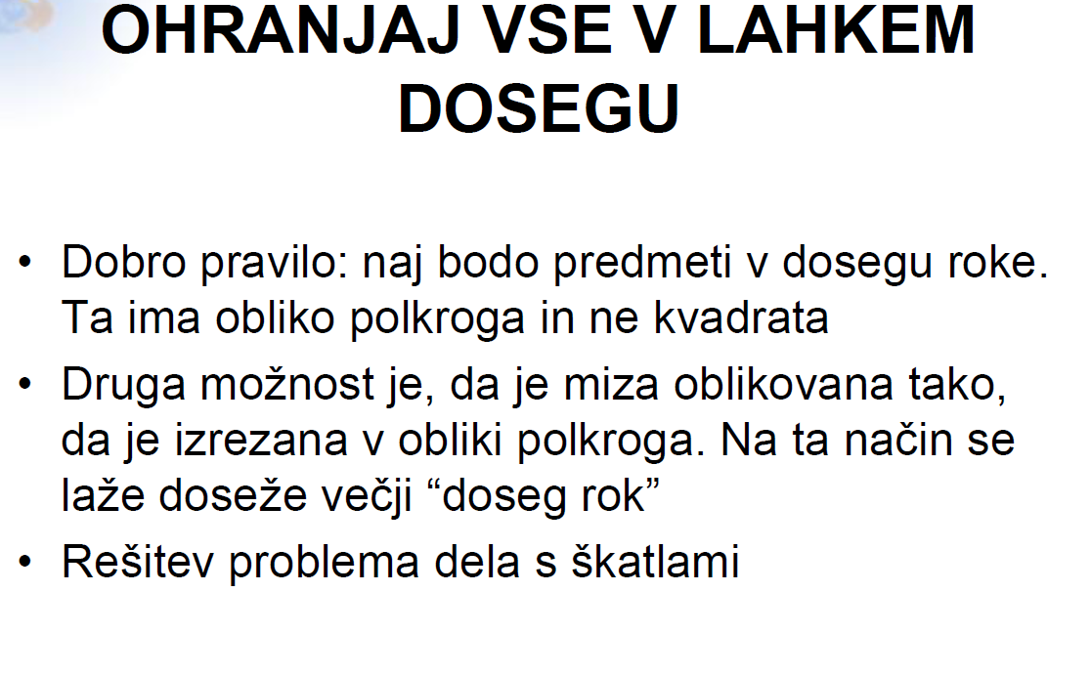

Slide 88
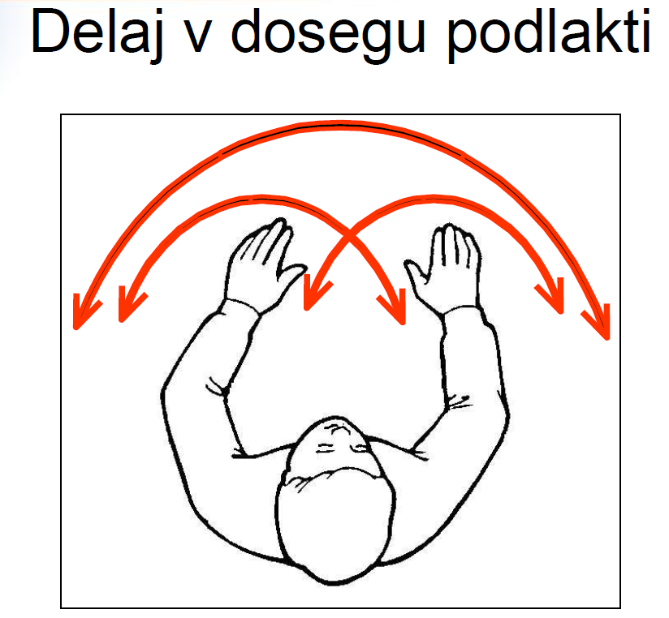

Slide 89
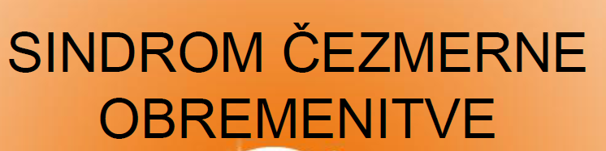
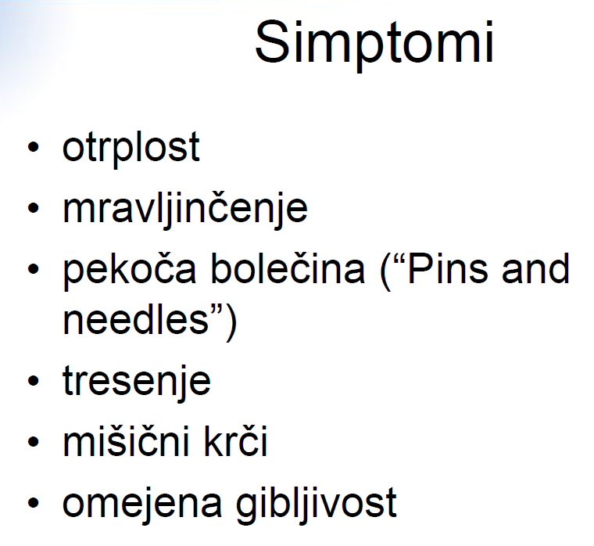

Slide 90
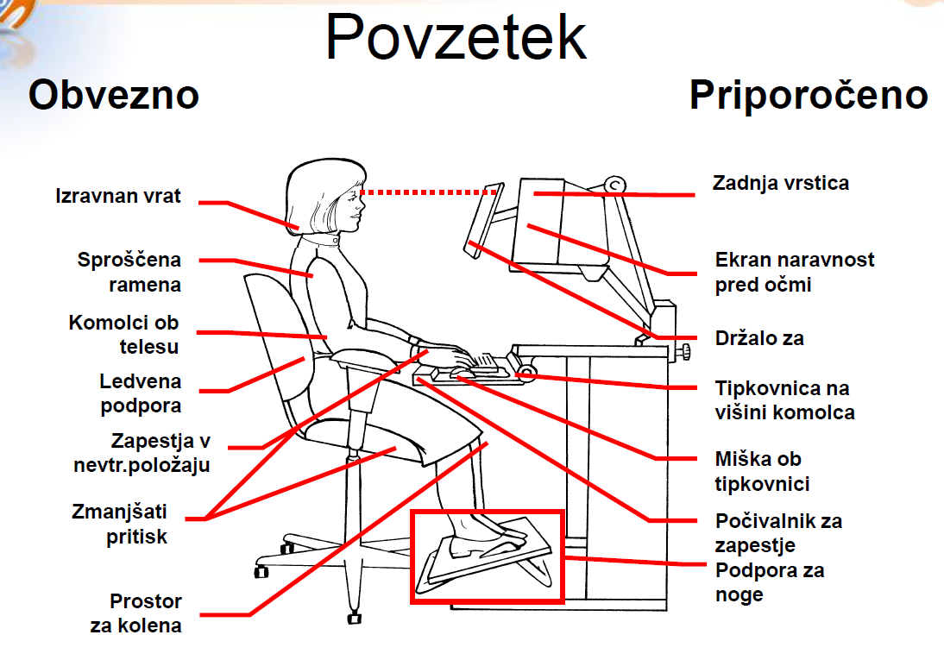

Slide 91
Napo se giblje varno
Film se osredotoča na transport na delovnem mestu.
Glavni poudarek filma je na varni uporabi viličarja, kakor tudi na drugih oblikah notranjega in zunanjega transporta.
Film vključuje prizore v zvezi z varnostjo na delovnih mestih, varnostjo ljudi, varnostjo transportnih sredstev, vzdrževanjem, vidljivostjo, vzvratno vožnjo ter nakladanjem in razkladanjem tovora.
Glavno sporočilo filma je, da mora biti transport na delovnem mestu dobro organiziran in dobro upravljan.
To zahteva od vodilnih delavcev načrtovanje transportnega sistema, njegovo uvedbo in nadzorovanje, pa tudi izvedbo postopka ocenjevanja tveganj, da se določijo nevarnosti in tveganja ter izvedejo ustrezni ukrepi.
Prav tako je pomembno pravilno ravnanje zaposlenih, ki morajo biti ustrezno usposobljeni in nadzirani.
Notes:
91

